Slide 1


ПРОФЕССИЯ – ИНЖЕНЕР-МОСТОВИК
Коротко о главном

Slide 2
КТО ТАКОЙ ИНЖЕНЕР-МОСТОВИК?
Строитель мостов и тоннелей занимается проектированием мостов и транспортных тоннелей, принимает участие в их строительстве и эксплуатации, проводит испытания, обеспечивает содержание, ремонт, реконструкцию и усиление мостов и транспортных тоннелей.
Профессия дипломированного инженера, а тем более мостовика во всем мире является весьма престижной, уважаемой и потребность в этой профессии не исчезнет никогда. Достаточно посмотреть на карту нашей страны, чтобы понять, как в нашей стране еще мало дорог, а ни одна дорога не обходится без мостов.

Slide 3
ПОКА ВРОДЕ ПОНЯТНО… А КАКИЕ БЫВАЮТ НАПРАВЛЕНИЯ ИЛИ СПЕЦИАЛИЗАЦИИ У ЭТОЙ ПРОФЕССИИ?
И от них зависит, будут ли эти мосты серыми, некрасивыми, недолговечными, или же они будут современными уникальными архитектурными и инженерными сооружениями, долгое время приносящими пользу и радость людям.
Инженеры мостовики нужны и для поддержания мостов, тоннелей и других инженерных сооружений в рабочем состоянии. Это область диагностики, содержания, ремонта и реконструкции мостов и тоннелей. Измерительная аппаратура, современные методы обработки информации, грамотные технические решения и, как результат, - надежные и безопасные уникальные мостовые сооружения.

Slide 4
КТО ТАКОЙ ИНЖЕНЕР--МОСТОВИК?
Инженер-строитель мостов и тоннелей является техническим специалистом, который участвует в проектировании, строительстве, реконструкции и содержании мостовых переходов, мостов, путепроводов, тоннелей и эстакад различного назначения.
Для успешной работы он должен знать и уметь использовать:
технологии заводского изготовления мостовых и тоннельных конструкций;
методы технического черчения и машинной графики;
топографические карты, геодезические приборы, методы производства геодезических работ;

Slide 5
КТО ТАКОЙ ИНЖЕНЕР-МЕХАНИК?
методы исследования горных пород, гидрогеологических и инженерно-геологических условий строительства;
основные физико-механические свойства грунтов и способы их определения;
рациональные типы конструкции фундаментов, методы их расчета и сооружения;
основные свойства строительных материалов, технологические методы изготовления из них элементов конструкций;
основные методы оценки и расчета прочности, жесткости и устойчивости строительных конструкций;
основы проектирования строительных конструкций инженерных сооружений.

Slide 6
ЧЕМ ЗАНИМАЕТСЯ ИНЖЕНЕР-МЕХАНИК НА РАБОТЕ?
Строительство мостов и тоннелей в нашей стране ведется постоянно, хотя и не очень активно. Помимо крупных инфраструктурных проектов постоянно строятся или реконструируются небольшие региональные объекты – мосты, тоннели, эстакады. Для обеспечения нормальной работы строительных компаний необходимо достаточно много профильных специалистов. Спрос и предложение на рынке труда по этой профессии в целом сбалансированы. Возможно для трудоустройства нужно будет переехать в другой регион. Профессия вообще предполагает частые командировки или работу вахтовым методом. Востребованность профессии средняя. Как правило, с трудоустройством проблем не возникает.

Slide 7
ЧЕМ ЗАНИМАЕТСЯ ИНЖЕНЕР-МЕХАНИК НА РАБОТЕ?
осуществлять руководство подчиненным персоналом при строительных и монтажных работах;
обеспечить соблюдение технологии работ в соответствии с проектом объекта, действующими нормами и правилами;
контролировать качество выполнения работ, включая подрядные организации;
обеспечить правильное и безопасное применение машин, механизмов, инструмента оснастки подчиненным персоналом;
проверять состояние и качество поступающих на объект узлов, материалов, сырья, элементов конструкции;
контролировать состояние охраны труда на подведомственном участке;
вести нормативно-техническую документацию.

Slide 8
ДЛЯ КОГО ПОДХОДИТ ПРОФЕССИЯ ?
Профессия предполагает высокие физические и психологические нагрузки, разъездной характер работы, частые командировки.
Данная специальность подходит тем, кто:
склонен к изучению технических учебных дисциплин;
обладает организационными способностями, имеет лидерские качества;
имеет инженерный склад ума, способен решать инженерные задачи;
дисциплинирован, ответственен, требователен;
мобилен и готов проводить большую часть времени на открытом воздухе;
умеет работать в команде, стресс устойчив.

Slide 9
КАРЬЕРА
Карьерный рост может быть обеспечен при трудоустройстве в любую профильную организацию. Работа по специальности позволит занять руководящие посты, стать начальником участка, подразделения компании, ведущим специалистом. Направление подготовки позволяет работать в государственных структурах, контролирующих безопасное состояние и уровень эксплуатации мостов, тоннелей, других объектов транспортной инфраструктуры. Есть возможность построения карьеры на государственной службе.

Slide 10
ОБЯЗАННОСТИ
При выполнении должностных обязанностей инженер - строитель мостов и тоннелей должен:
осуществлять руководство подчиненным персоналом при строительных и монтажных работах;
обеспечить соблюдение технологии работ в соответствии с проектом объекта, действующими нормами и правилами;
контролировать качество выполнения работ, включая подрядные организации;
обеспечить правильное и безопасное применение машин, механизмов, инструмента оснастки подчиненным персоналом;
проверять состояние и качество поступающих на объект узлов, материалов, сырья, элементов конструкции;
контролировать состояние охраны труда на подведомственном участке;
вести нормативно-техническую документацию.

Slide 11
ГДЕ ЭТОМУ УЧАТ?
Московский автомобильно-дорожный государственный технический университет (МАДИ)
Петербургский государственный университет путей сообщения Императора Александра I
Российский университет транспорта
Дальневосточный государственный университет путей сообщения
Белгородский государственный технологический университет им. В.Г. Шухова

Slide 12
СЛОЖНО ЛИ РАБОТАТЬ?
Как и в любой работе, сложно начинать. Нужно разобраться в специфике, если требуется, освоить профессиональное программное обеспечение, наработать определенный опыт. После этого все пойдет проще.
Но работать надо много. По времени и по усилиям.

Slide 13
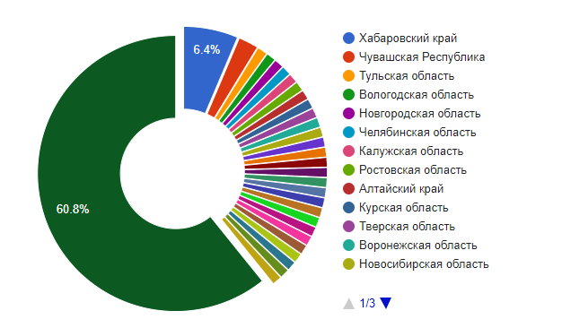
РАСПРЕДЕЛЕНИЕ ВАКАНСИИ
Распределение вакансии "Инженер мостовик" по областям России

Slide 14
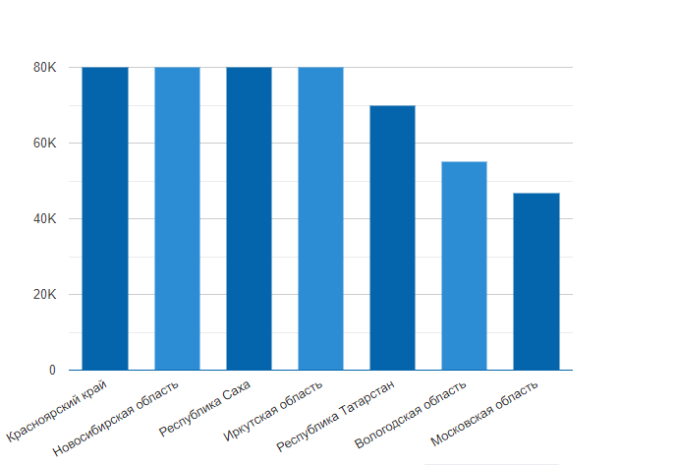
ЗАРПЛАТА
Рейтинг областей России по уровню зарплаты для профессии "Инженер мостовик"

Slide 15
ПЛЮСЫ
Самый главный плюс любой профессиональной деятельности заключается в высокой заработной плате, а также в востребованности приобретенных профессиональных навыков. И надо сказать, что профессия строителя мостов и тоннелей именно такой и является.

Slide 16
МИНУСЫ
Что же касается недостатков данной специализации, то они кроются в том, что работа это сменная. Вполне возможно, что работать придется вахтовым методом, а значит, что выходные могут быть заняты так же, как и праздничные дни. Работа должна всегда выполняться в строгом соответствии с графиком и соблюдением ответственности.

Slide 17
ОТВЕТСТВЕННОСТЬ
Помимо ответственности, строитель должен обладать способностью грамотно и эффективно организовывать свой труд и труд подчиненных, то есть он должен уметь работать в команде. Кроме того, для такой профессии важна быстра и точная реакция, хорошее мышление, аналитические способности, хорошая физическая форма и стрессоустойчивость.

